Slide 1
La Resta

Slide 2
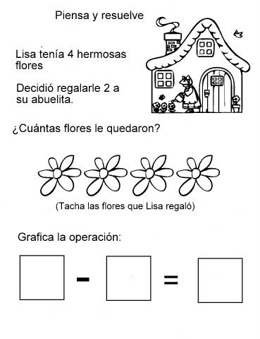
Resuelvo

Slide 3
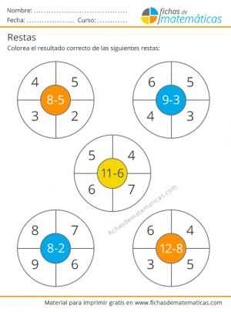
RESUELVO Y REPRESENTO CON REGLETAS

Slide 4
Dibujo, tacho y escribe el resultado

Slide 5
Restemos verticalmente, en columnas

